Slide 1


控回撤
就是稳增长
1月22日 20:15
方建伟
执业编号:A1120613090012
经传十大金牌讲师，从事证券行业10余年，自创一套“股海钓鱼操作系统”，真正教中小投资者能够理解市场，更好的适应市场，在市场当中稳定的获利！

Slide 2
01/
02/
03/
市场行情解析
上周内容复习
少亏比多赚重要

Slide 3
01
市场行情解析

Slide 4
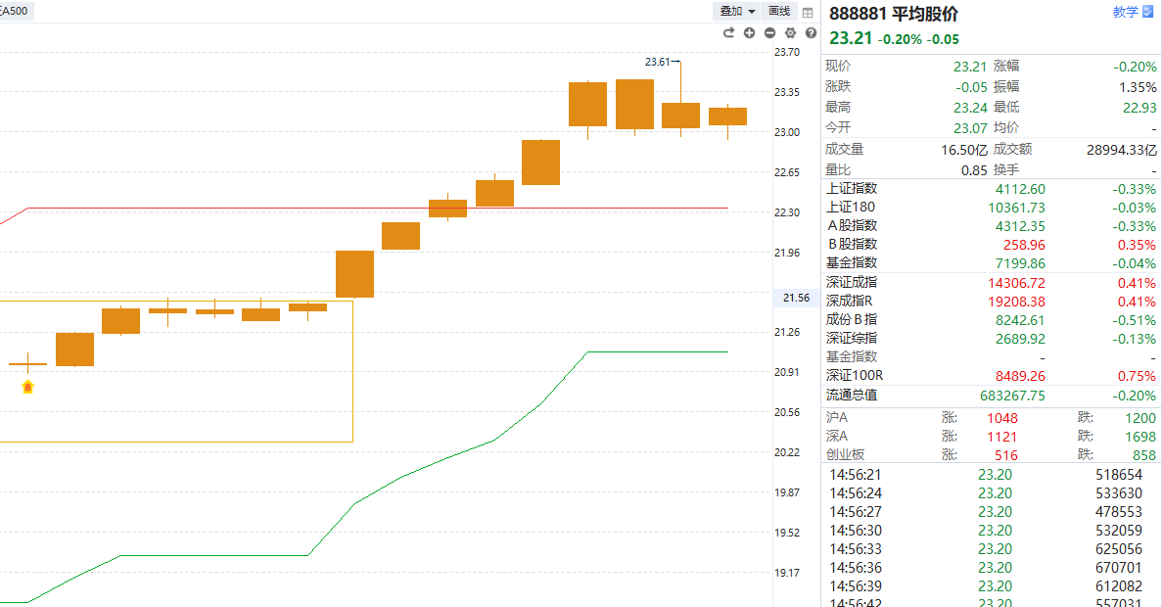
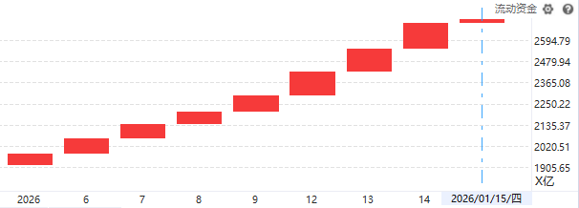
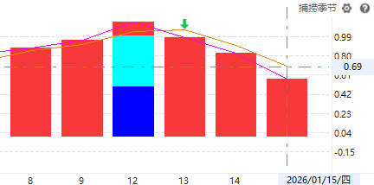
1月15日观点
1、平均股价死叉，短期技术性调整，先看3~4天；
2、流动资金持续翻红，量能今天缩小于3万亿以内；
3、平均股价站牛线上方，强势行情，牛线可能会上移；
综合上述：短期技术性调整，强势行情一般不会调太久，注意看周五或下周一是否金叉。
平均股价一定要保持在牛线之上才能维持强势下去，不能回到牛线之内。

Slide 5
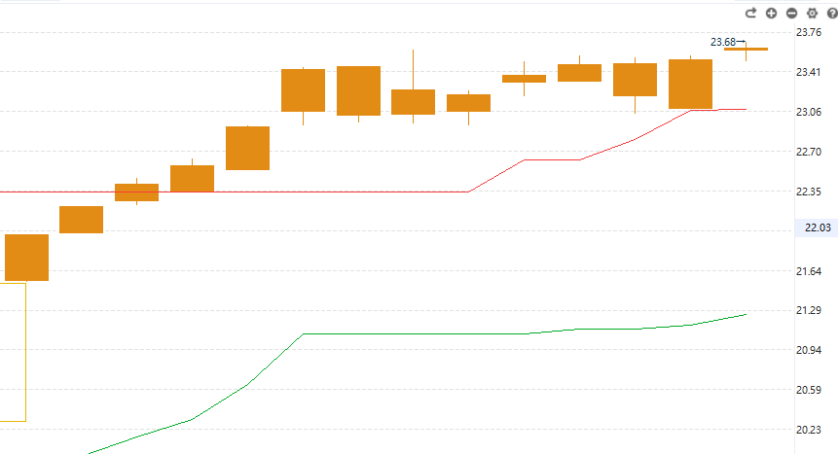
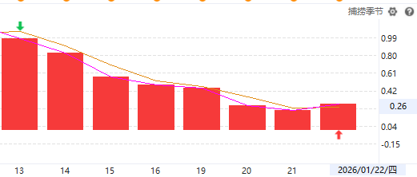
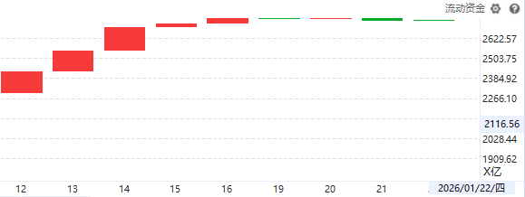
1月22日观点
1、今天捕捞季节金叉（来得及晚了）
2、虽有小涨，但流动资金翻绿，而且是两天翻绿了。
3、注意的接下来牛线是否会上移；
综合上述：短期看震荡为主，注意牛线上移之后，平均股价的表现，仓位建议3成仓为宜。

Slide 6
02
上周内容复习

Slide 7
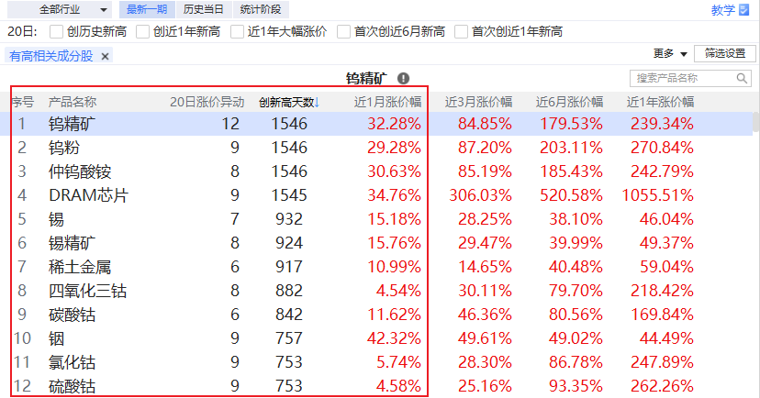
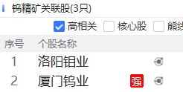
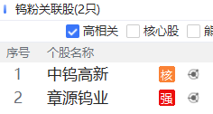
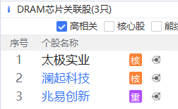
EDB异动：产品涨价

Slide 8
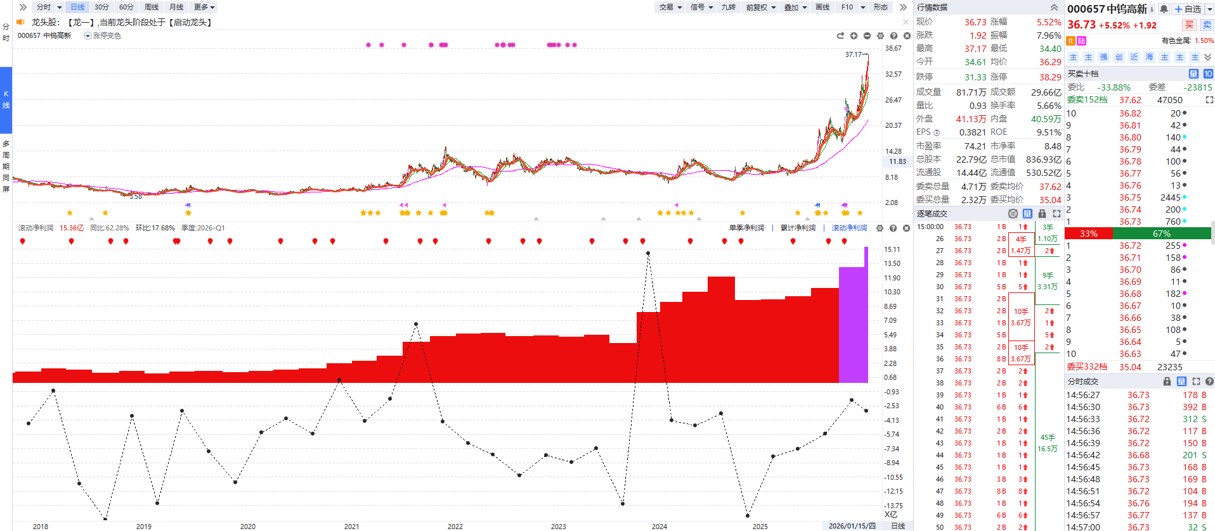
案例讲解-中钨高新
滚动净利润创新高
股价也同步创新高

Slide 9
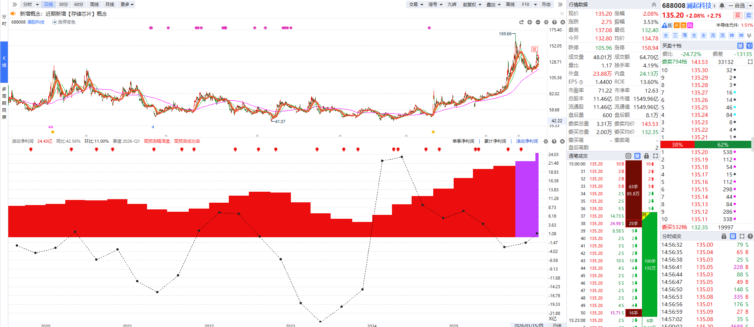
案例讲解-澜起科技
滚动净利润创新高
股价还未创新高的

Slide 10
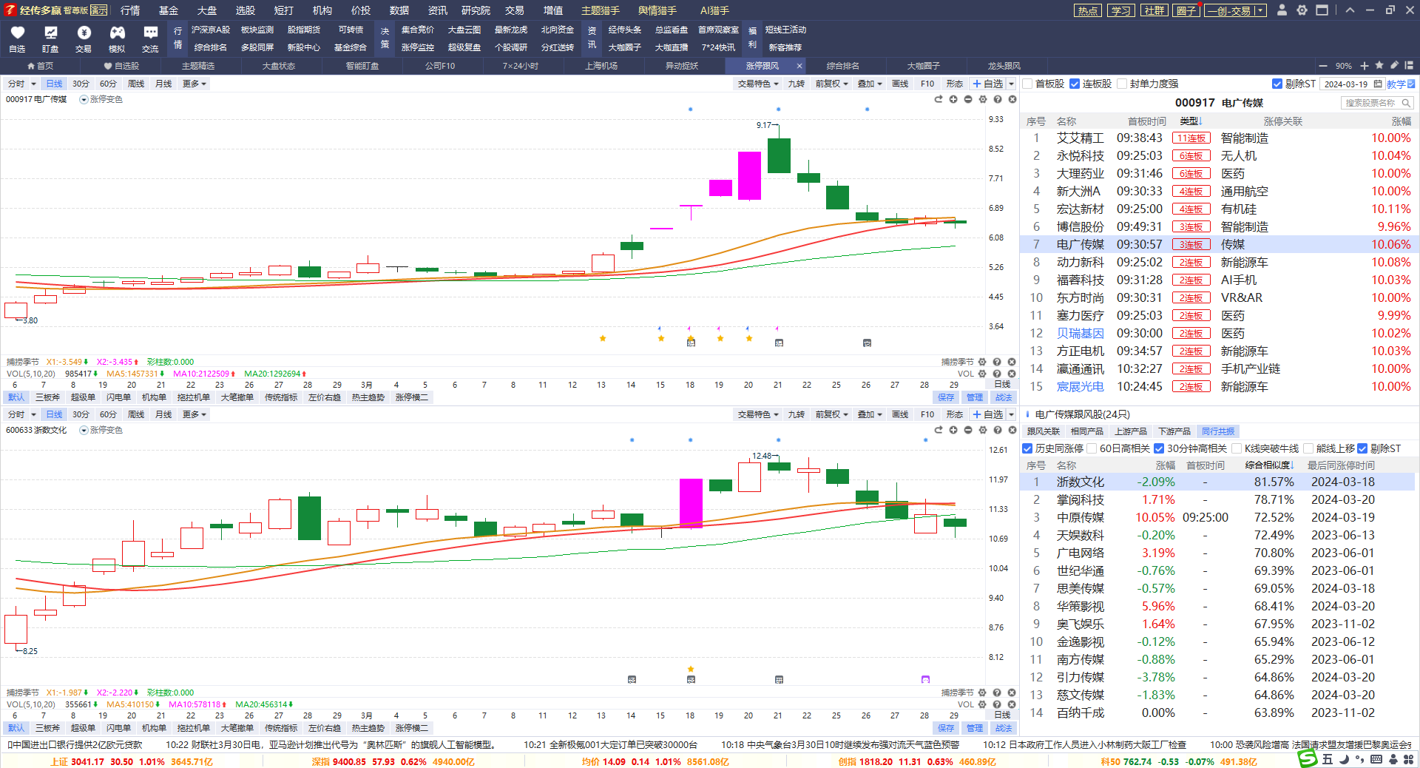
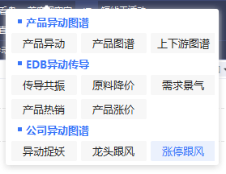

1.领涨股涨停类型选择
3.领涨股K线图
2.跟风股条件类型选择
4.跟风股K线图

Slide 11
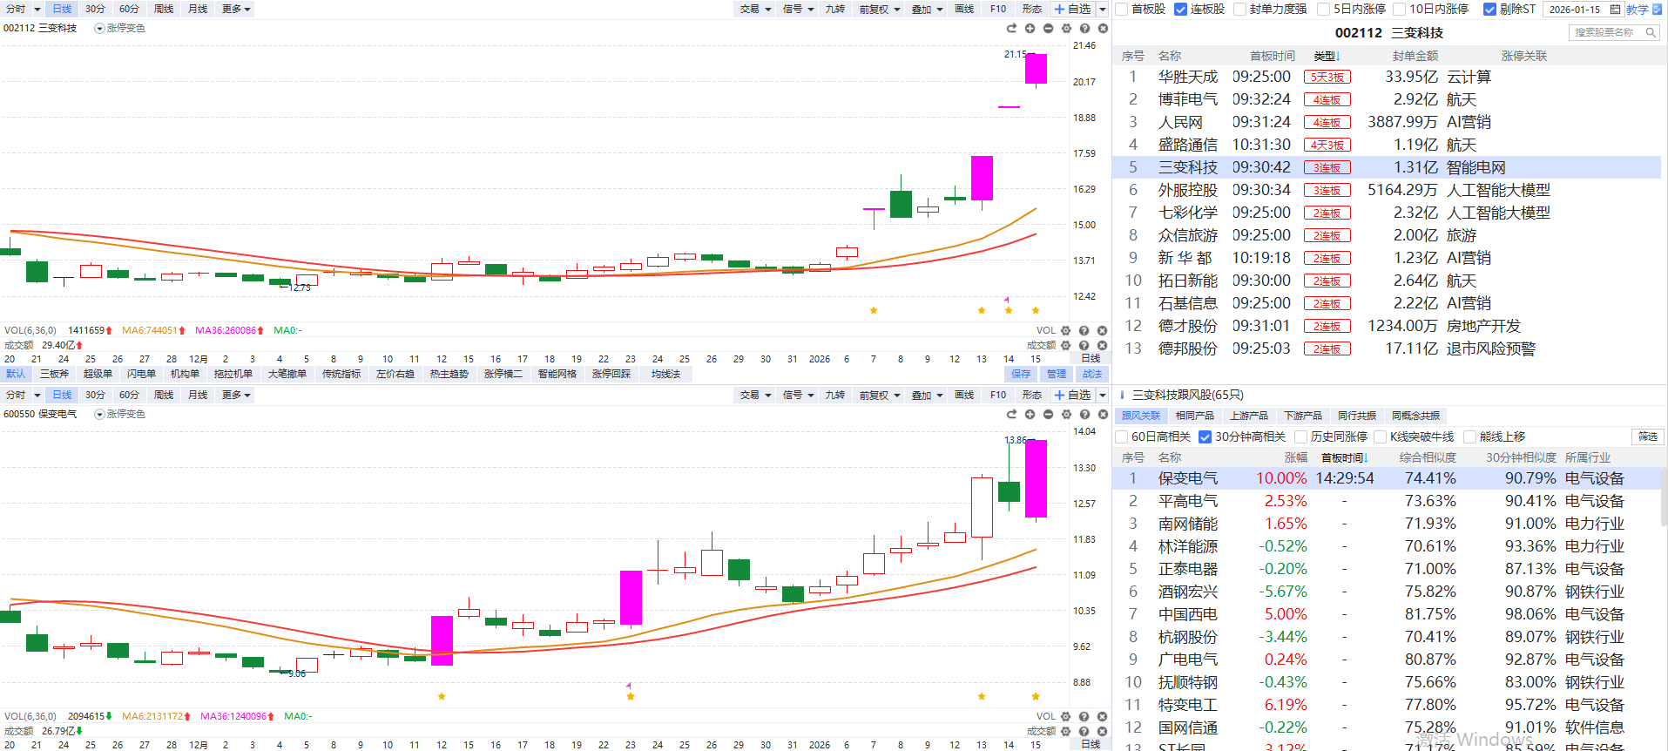
3连板股带跟风

Slide 12
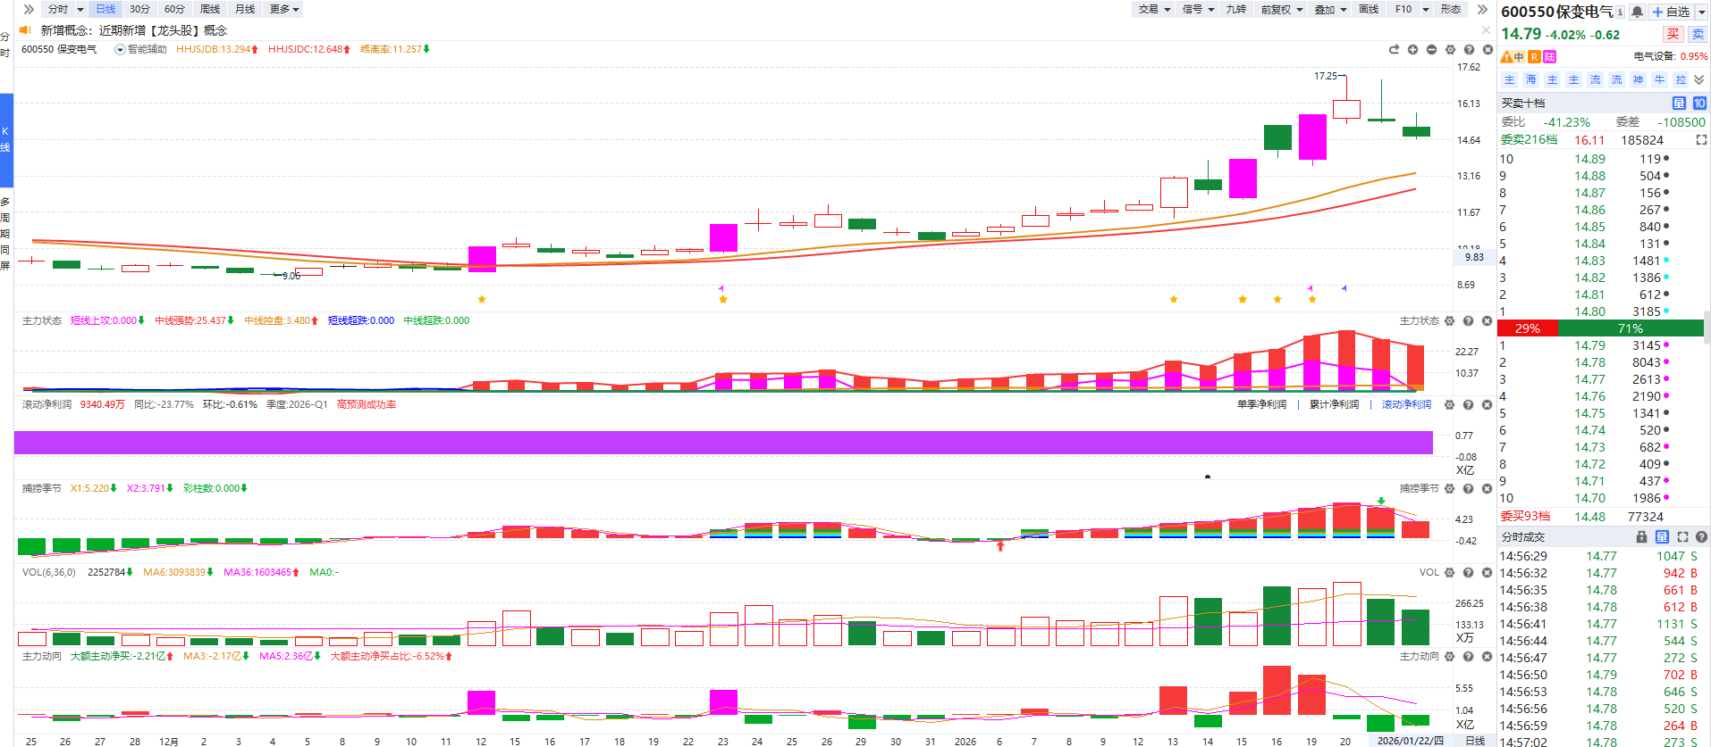
3连板股带跟风-保变电气

Slide 13


Slide 14


Slide 15
03
少亏比多赚重要

Slide 16
稳定 VS 大波动
1、第一个月赚30%，第二个月亏20%，第三个月赚30%，第四个月亏20%
2、连续4个月赚5%
问：哪个赚更多？
1的情况在股民当中是经常发生的，一个不服气或者不可能，就一夜回到解放前。
完美的诠释了什么是：快就是慢，慢就是快。

Slide 17
好的方法是回撤小
1、投资（炒股）赚钱 = 大的盈利 + 小的盈利 + 小的亏损。
2、亏损不过也是交易的组合部分
3、如果你不能接受亏损，就不可能在知道自己已经错了的时候能止损出局。
这样，小的亏损可能就会演变成巨亏。
4、稳定的方法才更让人放心去加大资金。
10万赚20%是2万，可能没什么感觉；
100万赚20%就是20万了，那如果是500万呢？

Slide 18
炒股的妙语
1、大多数投资者都有一种强烈的愿望，就是希望自己每次交易都是正确的，因此他们希望找到一些非常流行的能让他们有一种控制市场的感觉的方法。
2、人们在使用指标时会犯同样的错误，认为这些指标就是事实，而不是只尝试着用来代表可能发生的事情模拟。
3、炒股成功的秘密之一就是找到一个适合自己的交易系统。
4、如果你没有交易系统，那么就会有许多偏好影响交易。
5、通过成功率来评价系统如何之好是最幼稚的想法。
6、赚钱不一定是正确的操作，更可怕的是会让人误以为错误的操作是对的。

Slide 19


